Slide 1
2
3
MÁI TRƯỜNG MẾN YÊU
Bài
4
CÂY BÀNG VÀ LỚP HỌC

Slide 2

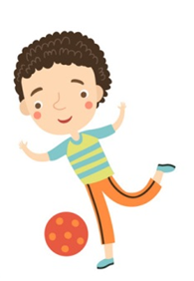


Ôn và khởi động

Slide 3
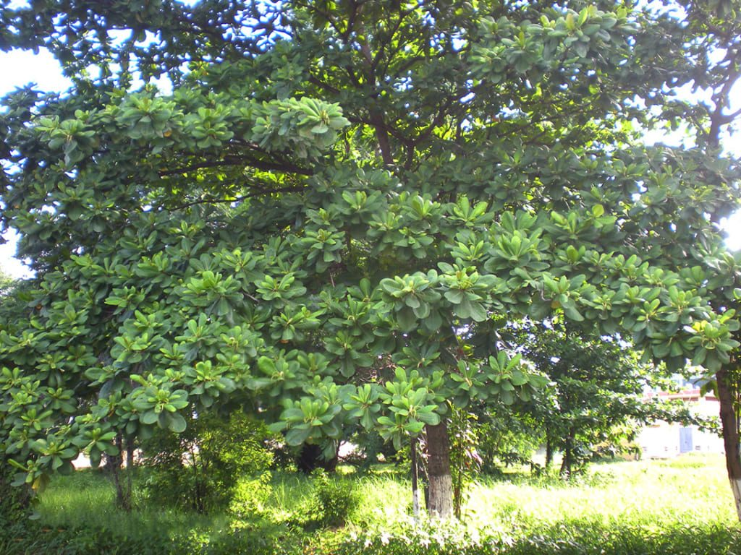
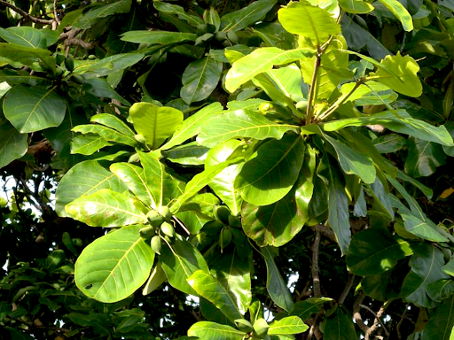
1
Quan sát cây trong tranh dưới đây
Cây gì xuất hiện trong tranh?
Em thường thấy cây này ở đâu?

Slide 4
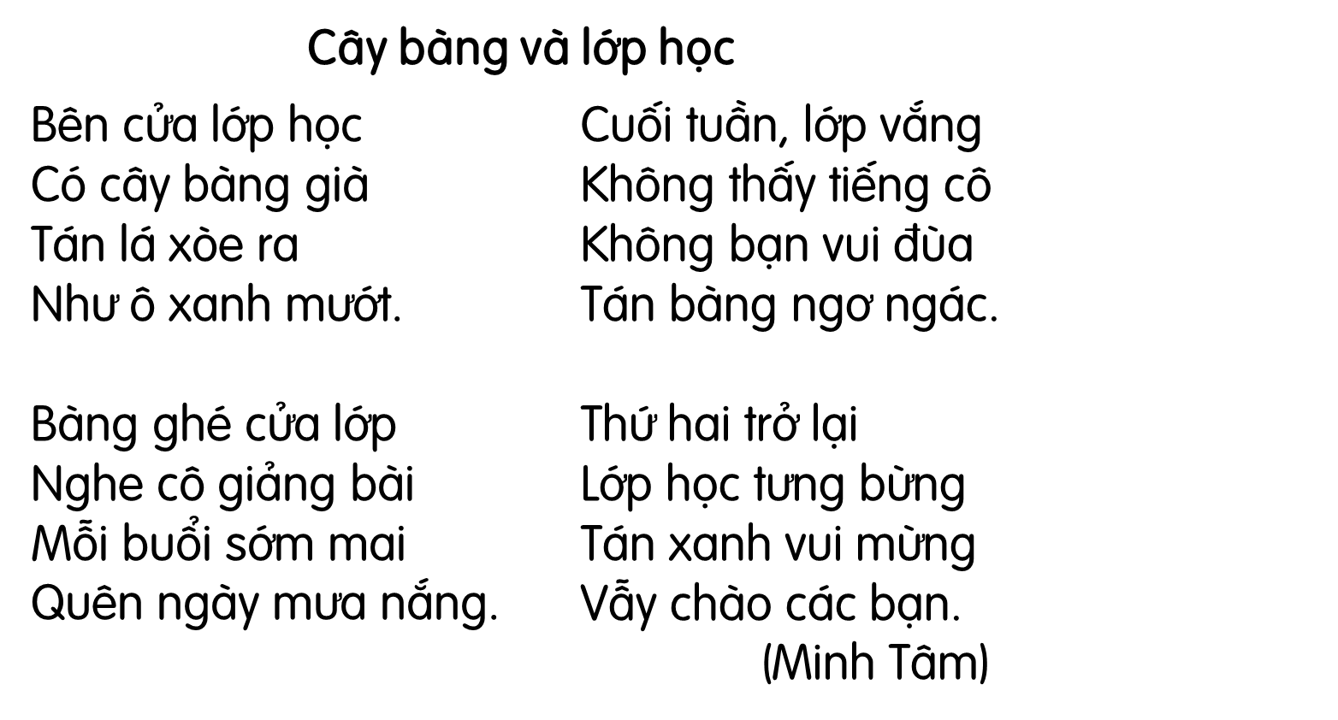
Con hãy tìm từ khó đọc trong bài.

Slide 5
Tán lá: lá cây tạo thành hình như cái tán.
Xanh mướt: rất xanh và trông thích mắt
Tưng bừng: nhộn nhịp, vui vẻ

Slide 6
1
3
2
4
Bài thơ có mấy khổ thơ?

Slide 7


Slide 8

3
Tìm ở cuối các dòng thơ những tiếng cùng vần với nhau
Cây bàng và lớp học
Bên cửa lớp học
Có cây bàng già
Tán lá xòe ra
Như ô xanh mướt.
Bàng ghé cửa lớp
Nghe cô giảng bài
Mỗi buổi sớm mai
Quên ngày mưa nắng.
Cuối tuần, lớp vắng
Không thấy tiếng cô
Không bạn vui đùa
Tán bàng ngơ ngác.
Thứ hai trở lại
Lớp học tưng bừng
Tán xanh vui mừng
Vẫy chào các bạn.
(Minh Tâm)
vắng
già
ra
lại
bài
bừng
mai
mừng
nắng

Slide 9








Viết vở

Slide 10
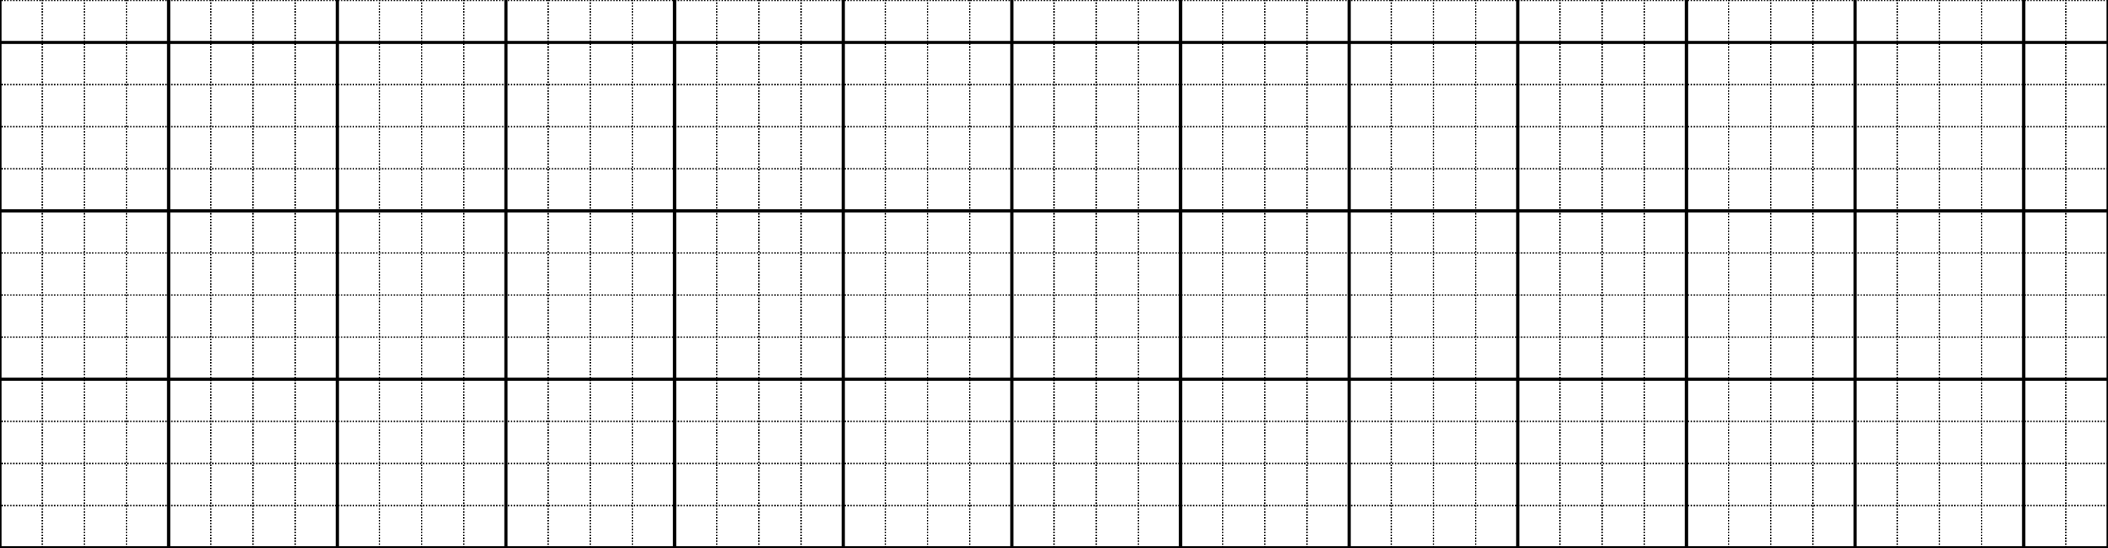
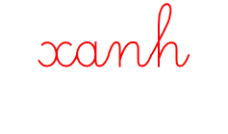
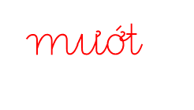
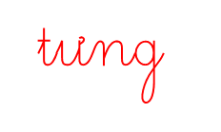
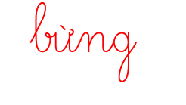
1. Viết từ ngữ

Slide 11
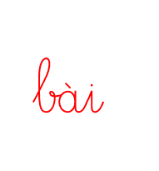

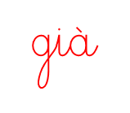
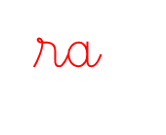
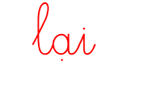
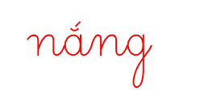
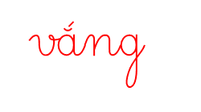
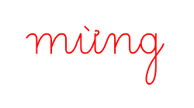
2. Viết những tiếng cùng vần với nhau ở cuối các dòng thơ ( SHS trang 54)
-
,
-
-
,
-
,
-

Slide 12
4
Trả lời câu hỏi

Slide 13
Đọc khổ 1
Bên cửa lớp học
Có cây bàng già
Tán lá xòe ra
Như ô xanh mướt.
Trong khổ thơ đầu, cây bàng như thế nào?

Slide 14
Đọc khổ 2
Bàng ghé cửa lớp
Nghe cô giảng bài
Mỗi buổi sớm mai
Quên ngày mưa nắng.
Cây bàng ghé cửa lớp để làm gì?

Slide 15
Đọc khổ 4
Thứ hai trở lại
Lớp học tưng bừng
Tán xanh vui mừng
Vẫy chào các bạn.
Cây bàng có gì thay đổi so với những ngày cuối tuần?
Thứ hai, lớp học thế nào?

Slide 16
Đọc khổ 3
Cuối tuần, lớp vắng
Không thấy tiếng cô
Không bạn vui đùa
Tán bàng ngơ ngác.
Từ ngữ nào cho thấy cây bàng không vui vào những ngày cuối tuần?
Vì sao cây bàng ngơ ngác vào cuối tuần?

Slide 17
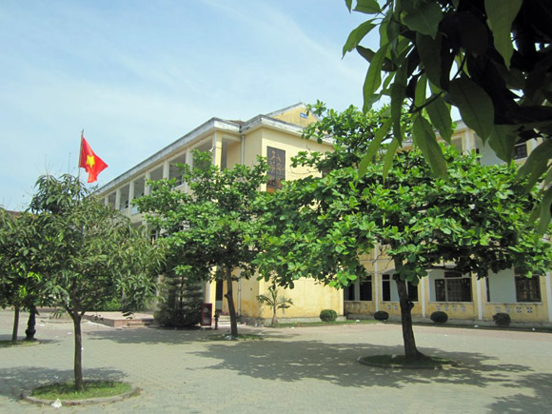
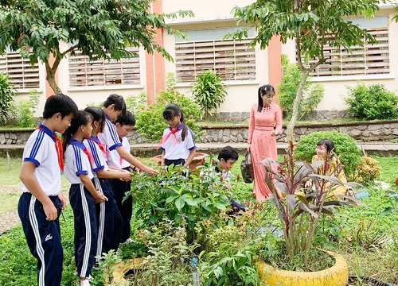
Chúng ta nên làm gì để bảo vệ cây xanh?

Slide 18

5
Học thuộc lòng hai khổ thơ đầu
Bên cửa lớp học
Có cây bàng già
Tán lá xòe ra
Như ô xanh mướt.
Bàng ghé cửa lớp
Nghe cô giảng bài
Mỗi buổi sớm mai
Quên ngày mưa nắng.

Slide 19
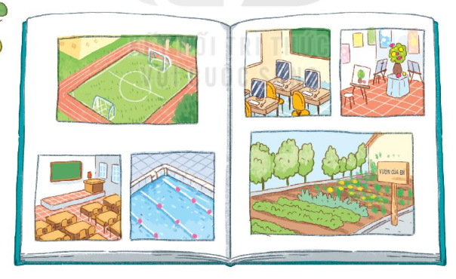
6
T
r
ò
c
h
ơ
i
Ngôi trường ước mơ: Nhìn hình nói
tên sự vật

Slide 20



Slide 21
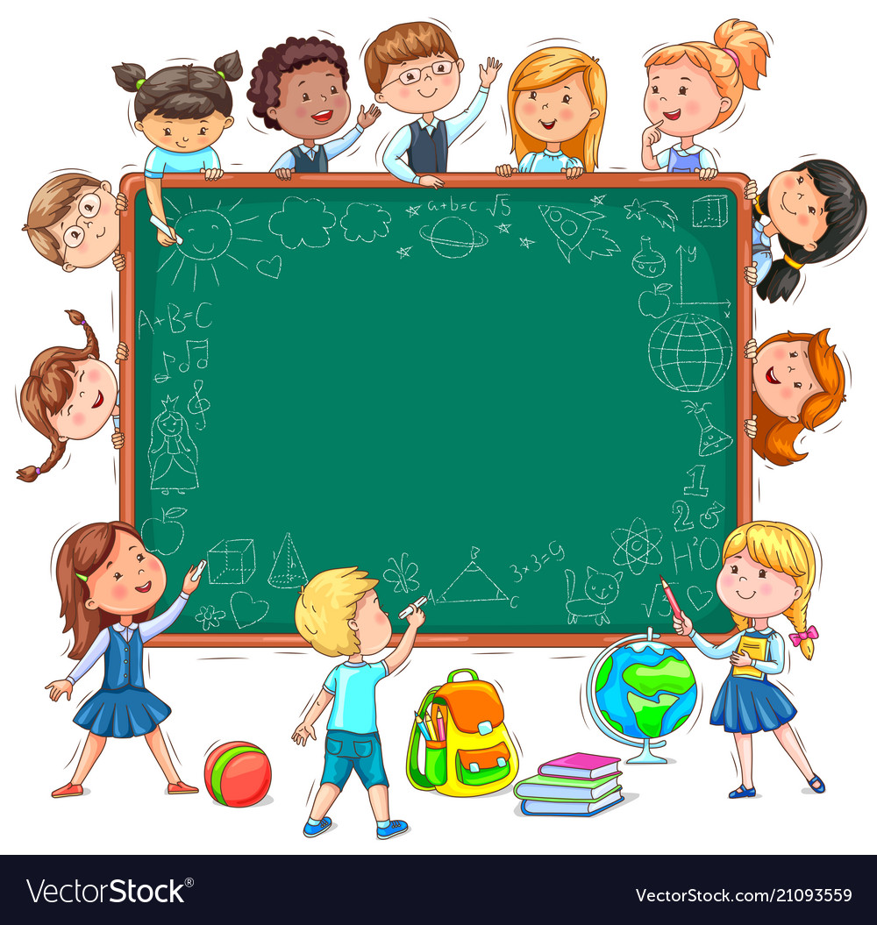
Dặn dò:
+ Học thuộc hai khổ thơ đầu bài Cây bàng và lớp học
+ Xem bài Bác trống trường trang 56, trang 57

